Slide 1
3.1 ΔΙΑΣΥΜΒΟΛΙΚΗ ΠΑΡΕΜΒΟΛΗ (ISI)
Στην πράξη μας ενδιαφέρει η μετάδοση ψηφιακών σημάτων μέσα από ζωνοπεριορισμένα κανάλια
Πράγματι τα περισσότερα κανάλια είναι περιορισμένου εύρους ζώνης, π.χ. :
    Ενσύρματα ευρυζωνικά κανάλια
    Οπτικές ίνες
    Ασύρματα επίγεια και δορυφορικά ραδιοκανάλια
    Υποβρύχια ακουστικά κανάλια
    Κανάλια εγγραφής και ανάγνωσης
Το εύρος ζώνης του σήματος θα πρέπει να περιοριστεί στο εύρος ζώνης του καναλιού

Slide 2
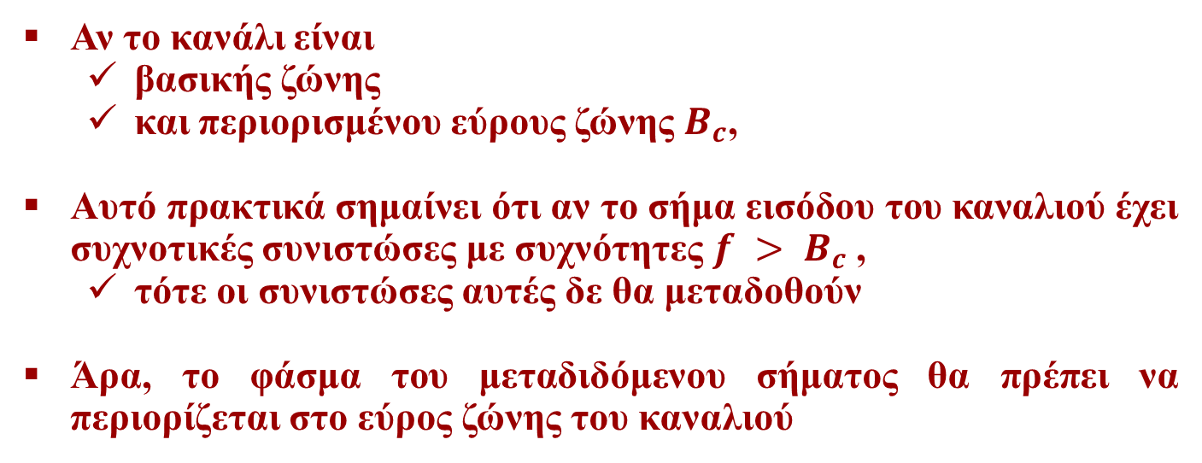
3.1 ΔΙΑΣΥΜΒΟΛΙΚΗ ΠΑΡΕΜΒΟΛΗ (ISI)
Αν το κανάλι είναι
    βασικής ζώνης
    και περιορισμένου εύρους ζώνης $B_{c}$,
Αυτό πρακτικά σημαίνει ότι αν το σήμα εισόδου του καναλιού έχει συχνοτικές συνιστώσες με συχνότητες $f > B_{c}$,
    τότε οι συνιστώσες αυτές δε θα μεταδοθούν
Άρα, το φάσμα του μεταδιδόμενου σήματος θα πρέπει να περιορίζεται στο εύρος ζώνης του καναλιού

Slide 3

3.1 ΔΙΑΣΥΜΒΟΛΙΚΗ ΠΑΡΕΜΒΟΛΗ (ISI)
Το πρόβλημα της ISI

Slide 4
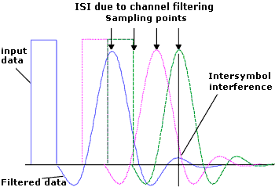
3.1 ΔΙΑΣΥΜΒΟΛΙΚΗ ΠΑΡΕΜΒΟΛΗ (ISI)
Το πρόβλημα της ISI

Slide 5
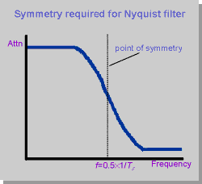
3.1 ΔΙΑΣΥΜΒΟΛΙΚΗ ΠΑΡΕΜΒΟΛΗ (ISI)
Μορφή παλμών για μηδενική διασυμβολική παρεμβολή:
Φιλτράρισμα καναλιού κατά Nyquist
Η ISI μπορεί να μηδενιστεί αν επιλεγεί ένας παλμός, ο οποίος είναι μη-μηδενικός τη χρονική στιγμή δειγματοληψίας του επιθυμητού συμβόλου και μηδενικός τις στιγμές δειγματοληψίας των υπολοίπων συμβόλων.

Slide 6
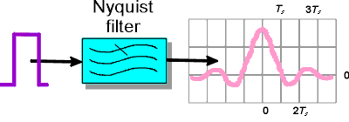
3.1 ΔΙΑΣΥΜΒΟΛΙΚΗ ΠΑΡΕΜΒΟΛΗ (ISI)
Μορφή παλμών για μηδενική διασυμβολική παρεμβολή:
Φιλτράρισμα καναλιού κατά Nyquist
Η ISI μπορεί να μηδενιστεί αν επιλεγεί ένας παλμός, ο οποίος είναι μη-μηδενικός τη χρονική στιγμή δειγματοληψίας του επιθυμητού συμβόλου και μηδενικός τις στιγμές δειγματοληψίας των υπολοίπων συμβόλων.

Slide 7
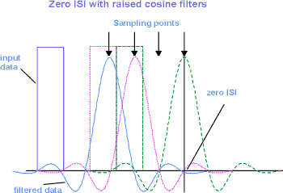
3.1 ΔΙΑΣΥΜΒΟΛΙΚΗ ΠΑΡΕΜΒΟΛΗ (ISI)
Μορφή παλμών για μηδενική διασυμβολική παρεμβολή:
Φιλτράρισμα καναλιού κατά Nyquist

Slide 8
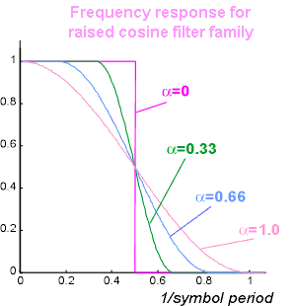
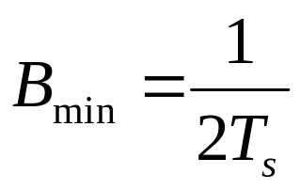
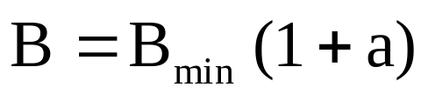
3.3 ΦΙΛΤΡΑ ΥΨΩΜΕΝΟΥ ΣΥΝΗΜΙΤΟΝΟΥ
Μια συχνά χρησιμοποιούμενη μέθοδος για την υλοποίηση της απόκρισης Nyquist στην πράξη είναι το φίλτρο υψωμένου συνημιτόνου, που ονομάζεται έτσι επειδή η περιοχή μετάβασης από τη ζώνη διέλευσης στη ζώνη αποκοπής ομοιάζει με την μορφή τμήματος συνημιτόνου.
Το εύρος ζώνης Β που καταλαμβάνεται από ένα σήμα δεδομένων που έχει φιλτραριστεί από φίλτρο υψωμένου συνημιτόνου είναι αυξημένο από την ελάχιστη τιμή:
και ισούται με:

Slide 9

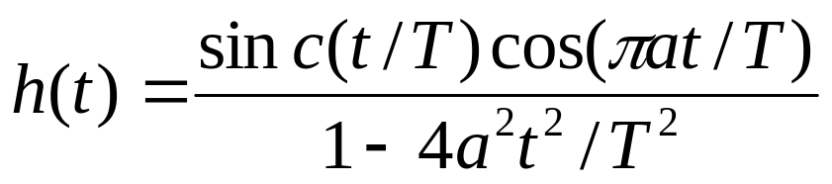
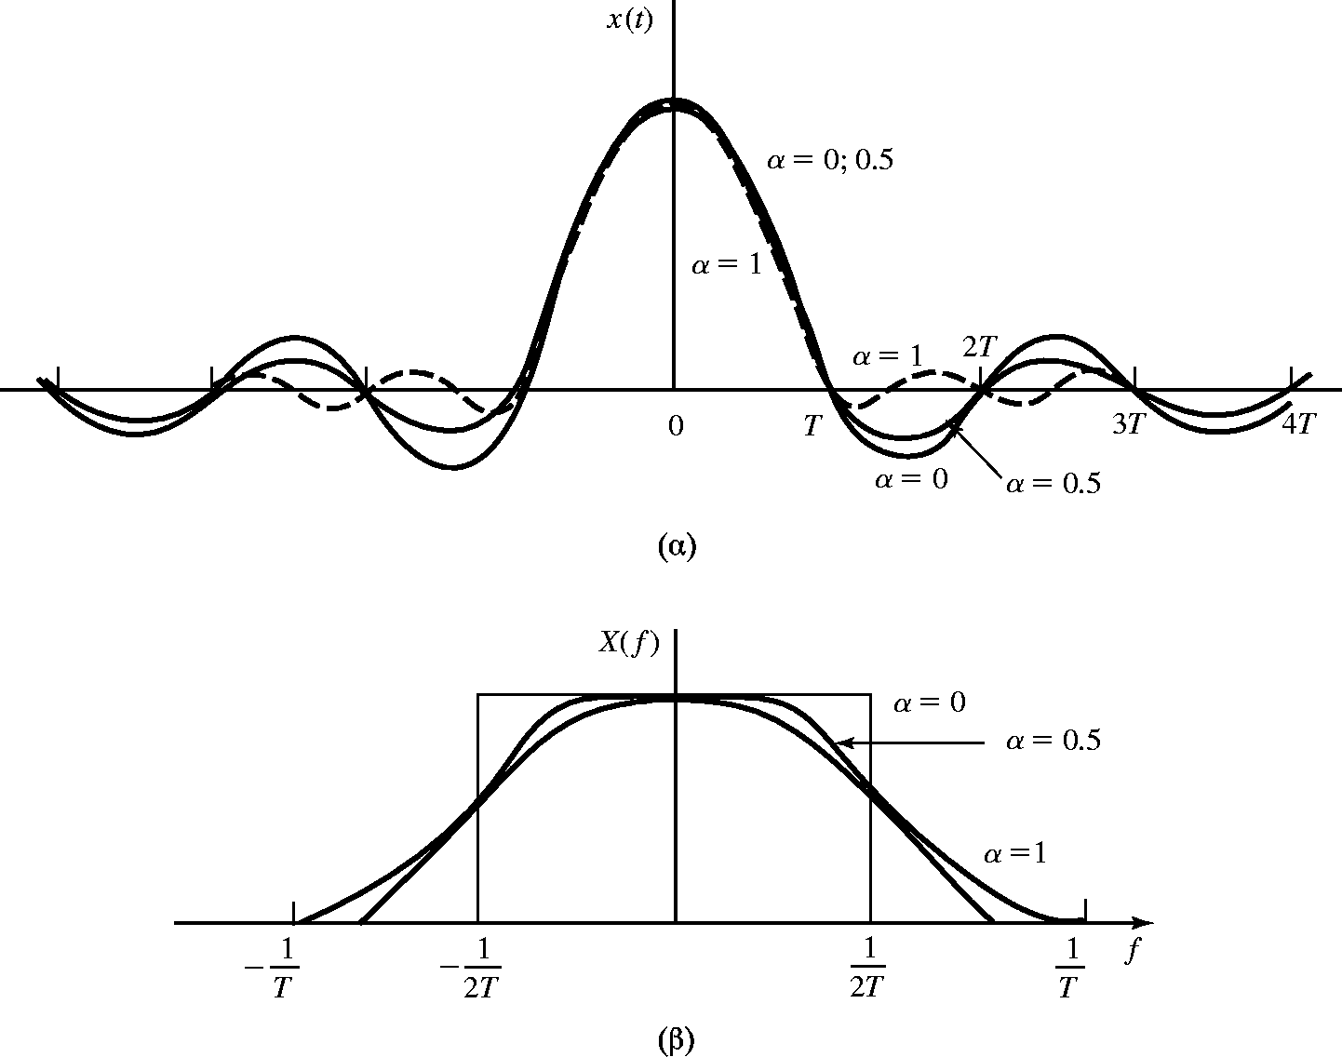
3.3 ΦΙΛΤΡΑ ΥΨΩΜΕΝΟΥ ΣΥΝΗΜΙΤΟΝΟΥ
Συνάρτηση μεταφοράς και κρουστική απόκριση ενός φίλτρου υψωμένου συνημιτόνου
Κρουστική απόκριση
Απόκριση συχνότητας

Slide 10
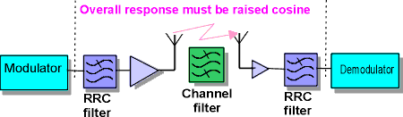
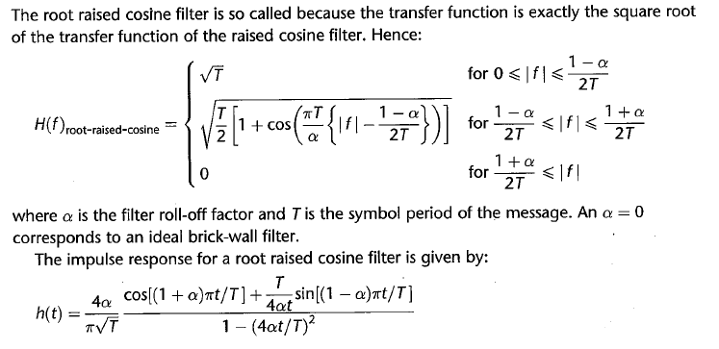
3.3 ΦΙΛΤΡΑ ΥΨΩΜΕΝΟΥ ΣΥΝΗΜΙΤΟΝΟΥ
Το φίλτρο (τετραγωνικής) ρίζας υψωμένου συνημιτόνου

Slide 11
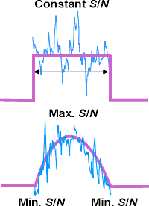
3.4 ΠΡΟΣΑΡΜΟΣΜΕΝΑ ΦΙΛΤΡΑ
Η έννοια του βέλτιστου (προσαρμοσμένου) φίλτρου
Ο τύπος φίλτρου μέσης τιμής που θα δώσει τον καλύτερο λόγο S/N στο σημείο δειγματοληψίας εξαρτάται αποκλειστικά από το σχήμα των συμβόλων που χρησιμοποιούνται.
Τετραγωνικός παλμός: ο λόγος S/N σε κάθε σημείο του συμβόλου είναι περίπου σταθερός και μια διαδικασία μέσης τιμής που δίνει ίσο βάρος σε κάθε σημείο θα ήταν βέλτιστη (ολοκληρωτής ή integrate and dump filter).
Στρογγυλεμένος παλμός: ο λόγος S/N είναι μεγαλύτερος στο κέντρο του παλμού από ό,τι στις άκρες, και έτσι θα είχε νόημα να δίνεται μεγαλύτερο βάρος στην κεντρική περιοχή παρά στις άκρες του συμβόλου κατά τη διαδικασία μέσης τιμής. Επομένως, το integrate and dump filter δεν θα ήταν βέλτιστο για αυτό το σχήμα συμβόλου.

Slide 12
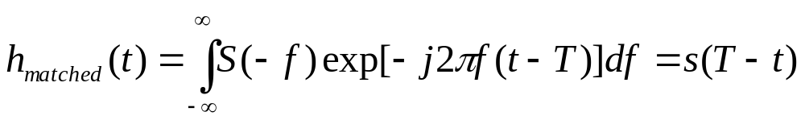

3.4 ΠΡΟΣΑΡΜΟΣΜΕΝΑ ΦΙΛΤΡΑ
Κριτήρια για προσαρμοσμένα φίλτρα, παρουσία λευκού γκαουσιανού θορύβου
Η κρουστική απόκριση ενός προσαρμοσμένου φίλτρου θα πρέπει να είναι η χρονικά αντεστραμμένη και καθυστερημένη εκδοχή του συμβόλου εισόδου s(t).

Slide 13
3.4 ΠΡΟΣΑΡΜΟΣΜΕΝΑ ΦΙΛΤΡΑ
Βασικές υποθέσεις: 1) γνωστό το σχήμα των συμβόλων που χρησιμοποιείται, 2) το σχήμα του συμβόλου δεν παραμορφώνεται από το κανάλι, 3) προσθετικός και λευκός Gaussian θόρυβος
Επιπλέον: Εάν μπορώ να αντιμετωπίσω την παραμόρφωση του καναλιού, τότε εισάγεται η έννοια του ζεύγους προσαρμοσμένου φίλτρου:
Φίλτρο πομπού για κατάλληλο σχήμα του παλμού που θα μεταδοθεί (αποφυγή ISI)
Φίλτρο δέκτη για μεγιστοποίηση S/N (μείωση της επίδρασης του θορύβου για την καλύτερη ανίχνευση συμβόλου)
Το φίλτρο (τετραγωνικής ρίζας) υψωμένου συνημίτονου ικανοποιεί και την απαίτηση για φιλτράρισμα κατά Nyquist στον πομπό, και την μεγιστοποίηση του S/N στον δέκτη -> ζεύγος προσαρμοσμένου φίλτρου

Slide 14
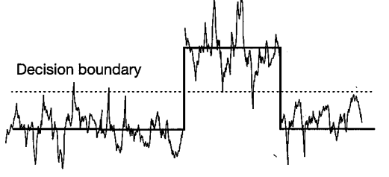
3.5 ΡΥΘΜΟΣ ΕΜΦΑΝΙΣΗΣ ΕΣΦΑΛΜΕΝΩΝ BIT
Για να προσδιορίσουμε την πιθανότητα ένας ανιχνευτής να αποκωδικοποιήσει σωστά τα σύμβολα παρουσία θορύβου, πρέπει να εργαστούμε με πιθανότητες και στατιστική.
Στην πράξη, μας ενδιαφέρει η πιθανότητα σφάλματος bit παρά η πιθανότητα σφάλματος συμβόλου, καθώς αυτό επηρεάζει άμεσα την ακεραιότητα των δεδομένων που αποστέλλονται στον χρήστη.
Στην περίπτωση δυαδικών δεδομένων, η πιθανότητα σφάλματος συμβόλου και η πιθανότητα σφάλματος bit είναι, φυσικά, ταυτόσημες.

Slide 15
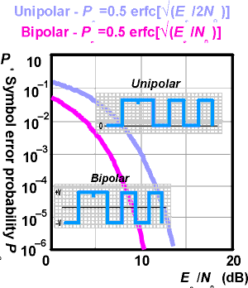
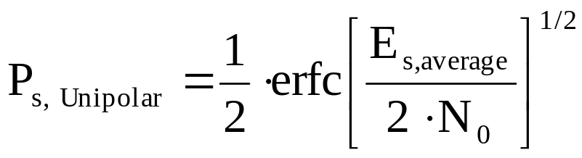


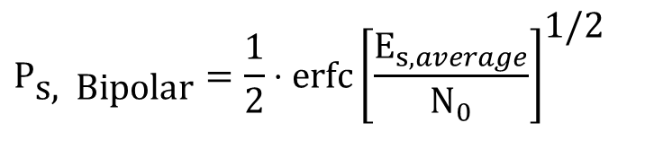
3.5 ΡΥΘΜΟΣ ΕΜΦΑΝΙΣΗΣ ΕΣΦΑΛΜΕΝΩΝ BIT
Πιθανότητα εμφάνισης εσφαλμένων συμβόλων κατά την ανίχνευση δυαδικών μονοπολικών δεδομένων βασικής ζώνης
Πιθανότητα εμφάνισης εσφαλμένων συμβόλων κατά την ανίχνευση δυαδικών διπολικών δεδομένων βασικής ζώνης
$$P_{\text{s}\text{, }\text{Bipolar}}=\frac{1}{2}⋅\text{erfc}{\left[\frac{E_{s,average}}{N_{0}}\right]}^{\text{1/2}}$$

Slide 16
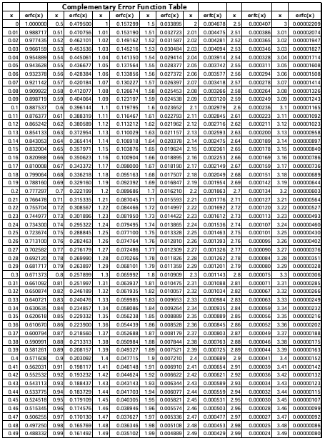
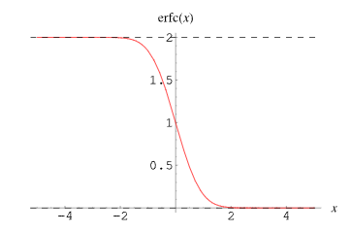
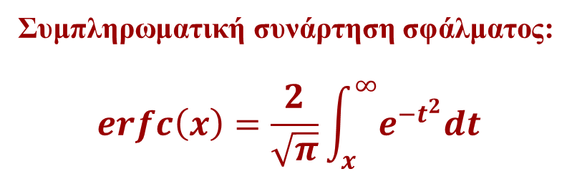
3.5 ΡΥΘΜΟΣ ΕΜΦΑΝΙΣΗΣ ΕΣΦΑΛΜΕΝΩΝ BIT
Συμπληρωματική συνάρτηση σφάλματος:
$$erfc\left(x\right)=\frac{2}{\sqrt{π}}\int_{x}^{∞}{e^{−t^{2}}dt}$$

Slide 17
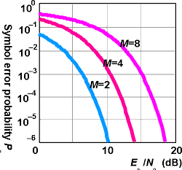
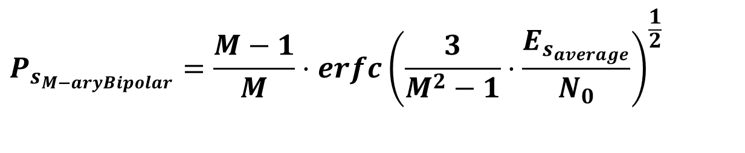
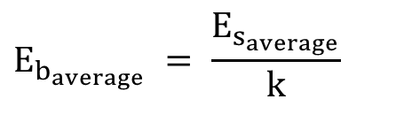
3.5 ΡΥΘΜΟΣ ΕΜΦΑΝΙΣΗΣ ΕΣΦΑΛΜΕΝΩΝ BIT
Πιθανότητα εμφάνισης εσφαλμένων bit για Μ-αδική σηματοδοσία
$$P_{s_{M−aryBipolar}}=\frac{M−1}{M}⋅erfc{\left(\frac{3}{M^{2}−1}⋅\frac{E_{s_{average}}}{N_{0}}\right)}^{\frac{1}{2}}$$
$$E_{b_{average}} = \frac{E_{s_{average}}}{k}$$
k = αριθμός bit ανά σύμβολο

Slide 18
3.5 ΡΥΘΜΟΣ ΕΜΦΑΝΙΣΗΣ ΕΣΦΑΛΜΕΝΩΝ BIT
Παράδειγμα: Υπολογίστε την πιθανότητα εμφάνισης εσφαλμένων συμβόλων για την περίπτωση 8-δικής σηματοδοσίας με φασματική απόδοση 6 bit/sec/Hz.

Slide 19
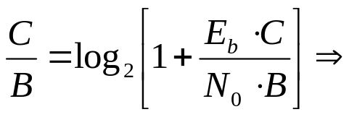
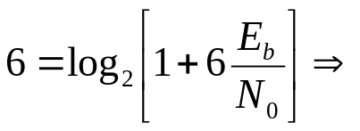
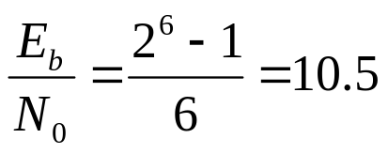
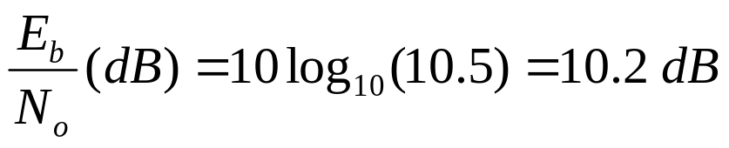
3.5 ΡΥΘΜΟΣ ΕΜΦΑΝΙΣΗΣ ΕΣΦΑΛΜΕΝΩΝ BIT
Παράδειγμα: Υπολογίστε την πιθανότητα εμφάνισης εσφαλμένων συμβόλων για την περίπτωση 8-δικής σηματοδοσίας με φασματική απόδοση 6 bit/sec/Hz.
Λύση:
Θεώρημα Shannon-Hartley:
Άρα: P_{s} περίπου 7*10⁻²

Slide 20
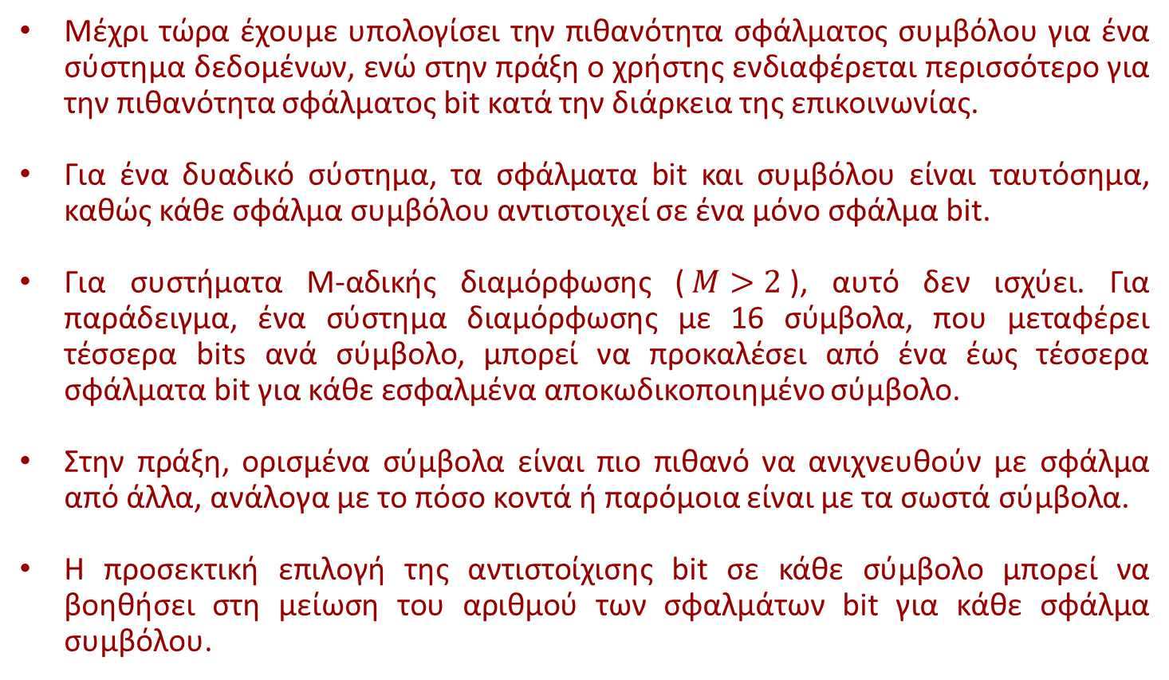
3.5 ΡΥΘΜΟΣ ΕΜΦΑΝΙΣΗΣ ΕΣΦΑΛΜΕΝΩΝ BIT
Μέχρι τώρα έχουμε υπολογίσει την πιθανότητα σφάλματος συμβόλου για ένα σύστημα δεδομένων, ενώ στην πράξη ο χρήστης ενδιαφέρεται περισσότερο για την πιθανότητα σφάλματος bit κατά την διάρκεια της επικοινωνίας.
Για ένα δυαδικό σύστημα, τα σφάλματα bit και συμβόλου είναι ταυτόσημα, καθώς κάθε σφάλμα συμβόλου αντιστοιχεί σε ένα μόνο σφάλμα bit.
Για συστήματα M-αδικής διαμόρφωσης ($M>2$), αυτό δεν ισχύει. Για παράδειγμα, ένα σύστημα διαμόρφωσης με 16 σύμβολα, που μεταφέρει τέσσερα bits ανά σύμβολο, μπορεί να προκαλέσει από ένα έως τέσσερα σφάλματα bit για κάθε εσφαλμένα αποκωδικοποιημένο σύμβολο.
Στην πράξη, ορισμένα σύμβολα είναι πιο πιθανό να ανιχνευθούν με σφάλμα από άλλα, ανάλογα με το πόσο κοντά ή παρόμοια είναι με τα σωστά σύμβολα.
Η προσεκτική επιλογή της αντιστοίχισης bit σε κάθε σύμβολο μπορεί να βοηθήσει στη μείωση του αριθμού των σφαλμάτων bit για κάθε σφάλμα συμβόλου.

Slide 21
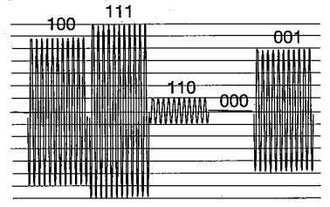
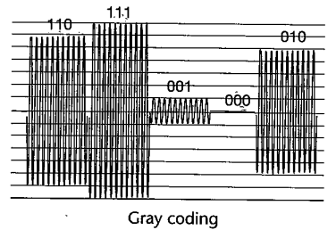
3.5 ΡΥΘΜΟΣ ΕΜΦΑΝΙΣΗΣ ΕΣΦΑΛΜΕΝΩΝ BIT
Κωδικοποίηση Gray (Gray Coding):
Ονομάζεται η μέθοδος αντιστοίχησης των bit, σύμφωνα με την οποία οι μορφές των διαδοχικών συμβόλων διαφέρουν μόνο κατά ένα bit.
101
100
011
001
000

Slide 22
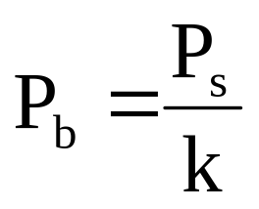
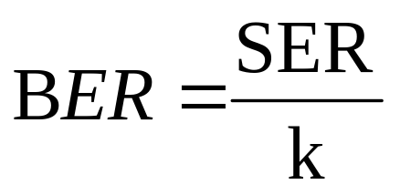
3.5 ΡΥΘΜΟΣ ΕΜΦΑΝΙΣΗΣ ΕΣΦΑΛΜΕΝΩΝ BIT
Πιθανότητα εμφάνισης εσφαλμένων bit για Μ-αδική σηματοδοσία
Ρ_{b} = Πιθανότητα εμφάνισης εσφαλμένων bit
P_{s} = Πιθανότητα εμφάνισης εσφαλμένων συμβόλων
k = Αριθμός bit ανά σύμβολο
Ρυθμός εμφάνισης εσφαλμένων bit (BER) για Μ-αδική σηματοδοσία

Slide 23
3.5 ΡΥΘΜΟΣ ΕΜΦΑΝΙΣΗΣ ΕΣΦΑΛΜΕΝΩΝ BIT
Παράδειγμα: Υπολογίστε το BER για την περίπτωση 8-δικής σηματοδοσίας με φασματική απόδοση 6 bit/sec/Hz.
Λύση:
Θεώρημα Shannon-Hartley:
P_{s} = 7*10⁻²

Slide 24
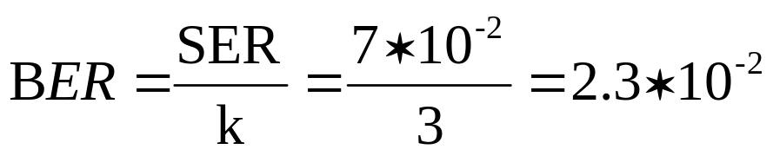
3.5 ΡΥΘΜΟΣ ΕΜΦΑΝΙΣΗΣ ΕΣΦΑΛΜΕΝΩΝ BIT
Παράδειγμα: Υπολογίστε το BER για την περίπτωση 8-δικής σηματοδοσίας με φασματική απόδοση 6 bit/sec/Hz.
Λύση:
Θεώρημα Shannon-Hartley:
P_{s} = 7*10⁻²

Slide 25
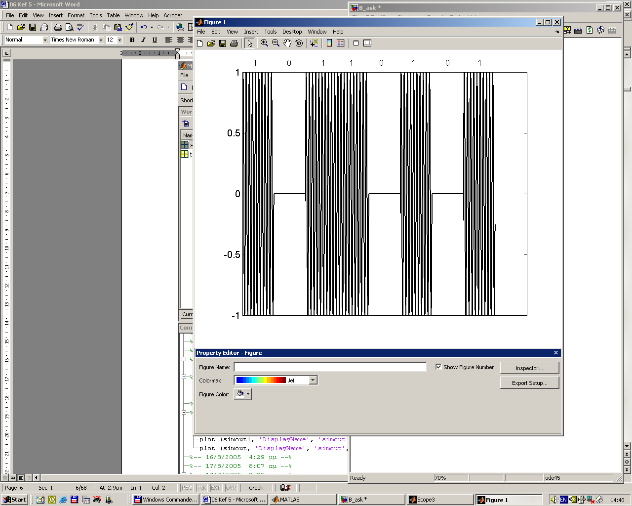
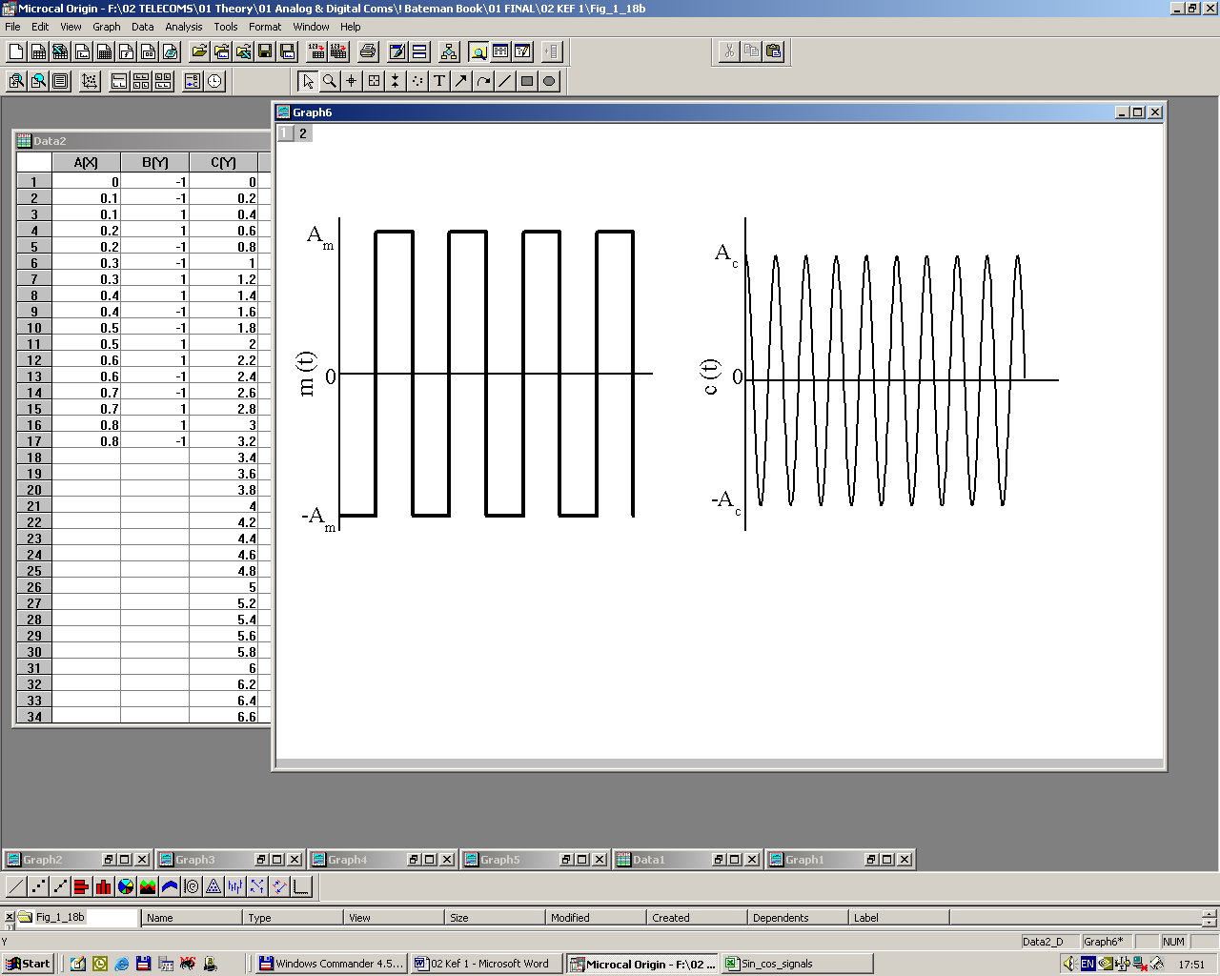
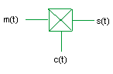
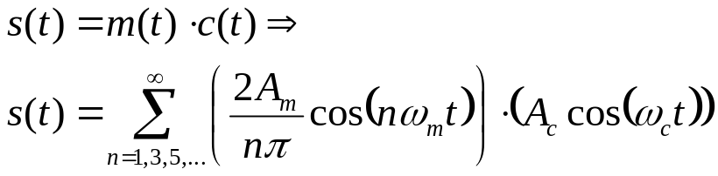

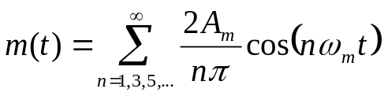

GRAY CODING
Μίξη Σημάτων με Κωδικοποίηση Gray
1 0

Slide 26
GRAY CODING
Μίξη Σημάτων με Κωδικοποίηση Gray
1 0

Slide 27
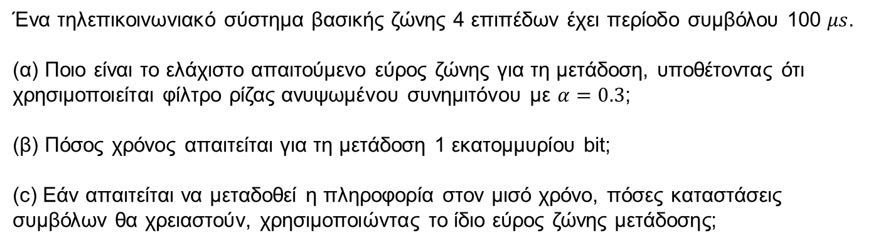
ΑΣΚΗΣΕΙΣ
Παράδειγμα 1
Ένα τηλεπικοινωνιακό σύστημα βασικής ζώνης 4 επιπέδων έχει περίοδο συμβόλου 100 $μs$.
(α) Ποιο είναι το ελάχιστο απαιτούμενο εύρος ζώνης για τη μετάδοση, υποθέτοντας ότι χρησιμοποιείται φίλτρο ρίζας ανυψωμένου συνημιτόνου με $α=0.3$;
(β) Πόσος χρόνος απαιτείται για τη μετάδοση 1 εκατομμυρίου bit;
(c) Εάν απαιτείται να μεταδοθεί η πληροφορία στον μισό χρόνο, πόσες καταστάσεις συμβόλων θα χρειαστούν, χρησιμοποιώντας το ίδιο εύρος ζώνης μετάδοσης;

Slide 28
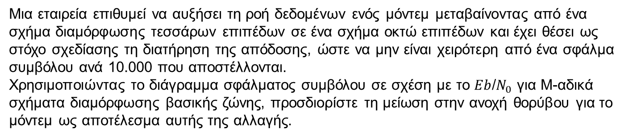
ΑΣΚΗΣΕΙΣ
Παράδειγμα 2
Μια εταιρεία επιθυμεί να αυξήσει τη ροή δεδομένων ενός μόντεμ μεταβαίνοντας από ένα σχήμα διαμόρφωσης τεσσάρων επιπέδων σε ένα σχήμα οκτώ επιπέδων και έχει θέσει ως στόχο σχεδίασης τη διατήρηση της απόδοσης, ώστε να μην είναι χειρότερη από ένα σφάλμα συμβόλου ανά 10.000 που αποστέλλονται.
Χρησιμοποιώντας το διάγραμμα σφάλματος συμβόλου σε σχέση με το $Eb$/$N_{0}$​ για Μ-αδικά σχήματα διαμόρφωσης βασικής ζώνης, προσδιορίστε τη μείωση στην ανοχή θορύβου για το μόντεμ ως αποτέλεσμα αυτής της αλλαγής.

Slide 29
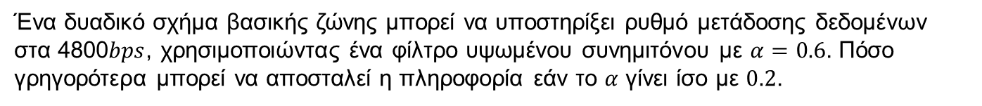
ΑΣΚΗΣΕΙΣ
Παράδειγμα 3
Ένα δυαδικό σχήμα βασικής ζώνης μπορεί να υποστηρίξει ρυθμό μετάδοσης δεδομένων στα 4800$bps$, χρησιμοποιώντας ένα φίλτρο υψωμένου συνημιτόνου με $α=0.6$. Πόσο γρηγορότερα μπορεί να αποσταλεί η πληροφορία εάν το $α$ γίνει ίσο με $0.2$.

Slide 30
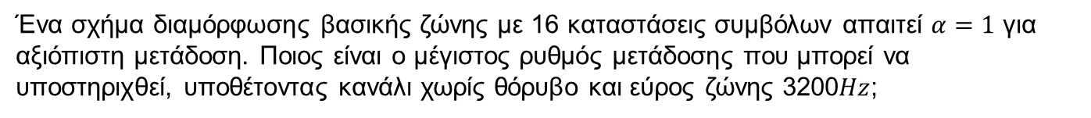
ΑΣΚΗΣΕΙΣ
Παράδειγμα 4
Ένα σχήμα διαμόρφωσης βασικής ζώνης με 16 καταστάσεις συμβόλων απαιτεί $α=1$ για αξιόπιστη μετάδοση. Ποιος είναι ο μέγιστος ρυθμός μετάδοσης που μπορεί να υποστηριχθεί, υποθέτοντας κανάλι χωρίς θόρυβο και εύρος ζώνης 3200$Hz$;

Slide 31
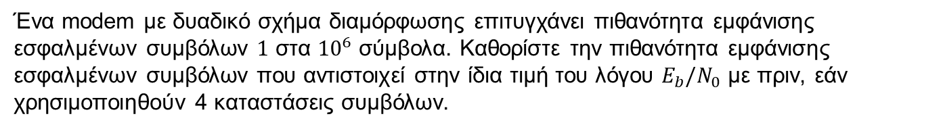
ΑΣΚΗΣΕΙΣ
Παράδειγμα 5
Ένα modem με δυαδικό σχήμα διαμόρφωσης επιτυγχάνει πιθανότητα εμφάνισης εσφαλμένων συμβόλων $1$ στα ${10}^{6}$ σύμβολα. Καθορίστε την πιθανότητα εμφάνισης εσφαλμένων συμβόλων που αντιστοιχεί στην ίδια τιμή του λόγου $E_{b}/N_{0}$ με πριν, εάν χρησιμοποιηθούν 4 καταστάσεις συμβόλων.

Slide 32
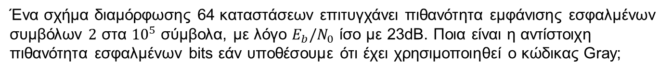
ΑΣΚΗΣΕΙΣ
Παράδειγμα 6
Ένα σχήμα διαμόρφωσης 64 καταστάσεων επιτυγχάνει πιθανότητα εμφάνισης εσφαλμένων συμβόλων $2$ στα ${10}^{5}$ σύμβολα, με λόγο $E_{b}/N_{0}$ ίσο με 23dB. Ποια είναι η αντίστοιχη πιθανότητα εσφαλμένων bits εάν υποθέσουμε ότι έχει χρησιμοποιηθεί ο κώδικας Gray;

Slide 33
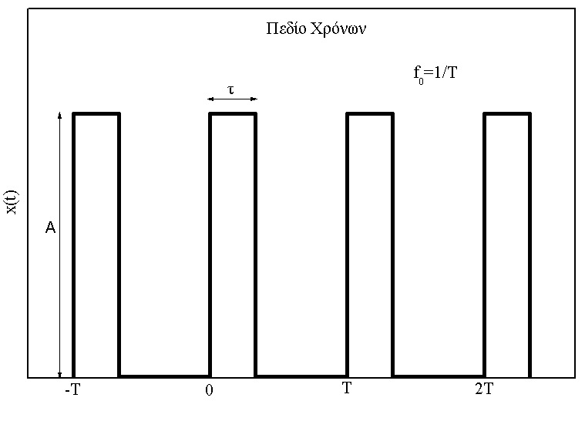
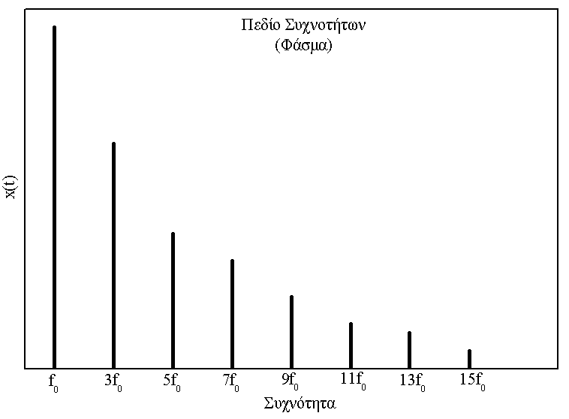
3.7 ΣΥΝΟΨΗ
Αναπαράσταση σημάτων στα πεδία χρόνου & συχνότητας

Slide 34
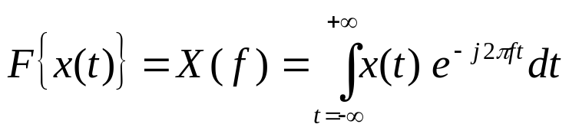
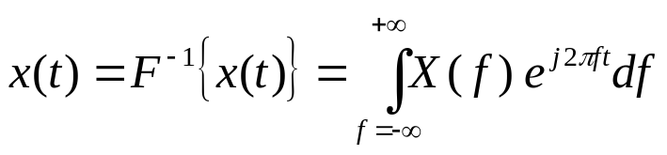
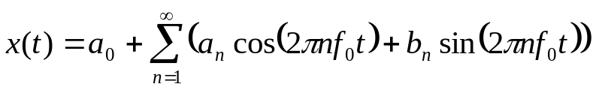





3.7 ΣΥΝΟΨΗ
Αναπτύγματα & Μετασχηματισμοί Fourier

Slide 35

3.7 ΣΥΝΟΨΗ
Φάσμα Σήματος

Slide 36
3.7 ΣΥΝΟΨΗ
Διασυμβολική Παρεμβολή (ISI) - Φίλτρα Υψωμένου Συνημιτόνου

Slide 37
3.7 ΣΥΝΟΨΗ
SER & BER

Slide 38

3.7 ΣΥΝΟΨΗ
Μίξη Σημάτων

Slide 39

3.7 ΣΥΝΟΨΗ
Κωδικοποίηση Gray
10 11 01 00

